Slide 1


Slide 2
Ecriture de code générique
Introduction
Les templates
Méta programmation

Slide 3
Ecriture de code générique
Introduction
Les templates
Méta programmation

Slide 4




Slide 5
Introduction
Introduction
Templates
Définition
Template sur une classe
Template sur une fonction
Exemples
Conclusion
Méta programmation
Définition
Exemple
1. Calcul manuel
2. Calcul par fonction
3. Calcul par préprocesseur
Conclusion
Qu’est-ce que du code générique ?
C’est du code réutilisable pour différents problèmes
Exemple : gestion d’un tableau 2D
Gestion identique si tableau d’entier, de flottants ou d’avions
Comment écrire une seule fois le code de cette gestion ?

Slide 6
Introduction
Introduction
Templates
Définition
Template sur une classe
Template sur une fonction
Exemples
Conclusion
Méta programmation
Définition
Exemple
1. Calcul manuel
2. Calcul par fonction
3. Calcul par préprocesseur
Conclusion
Une solution basée sur le polymorphisme
Créer une classe abstraite CObject
Faire hériter toutes les classes de CObject
Ecrire le code de gestion avec des CObject
Inconvénients
Les objets dérivent obligatoirement de CObject
→ Impossible de gérer directement des types primitifs (int, float, etc…)
→ Difficile d’utiliser des objets provenant de bibliothèques
→ Impossibilité de créer des objets dans le code de gestion

Slide 7
Introduction
Introduction
Templates
Définition
Template sur une classe
Template sur une fonction
Exemples
Conclusion
Méta programmation
Définition
Exemple
1. Calcul manuel
2. Calcul par fonction
3. Calcul par préprocesseur
Conclusion
Dans un monde parfait :
On pourrait écrire du code générique
« Un tableau 2D de double »
« Un tableau 2D d’avions »
Le tableau est un conteneur, le double ou l’avion est le contenu
Le code du conteneur ne serait écrit qu’une fois

Slide 8
Introduction
Introduction
Templates
Définition
Template sur une classe
Template sur une fonction
Exemples
Conclusion
Méta programmation
Définition
Exemple
1. Calcul manuel
2. Calcul par fonction
3. Calcul par préprocesseur
Conclusion
Le C++ EST un monde parfait
Les templates permettent cela
Vous en avez déjà utilisé. Ex :
vector<int> = un tableau d’entiers
vector<float> = un tableau de flottants
vector<CAvion> = un tableau d’avions
L’objectif de ce cours est alors d’apprendre à écrire des éléments de code générique comme l’est la classe vector

Slide 10
Ecriture de code générique
Introduction
Les templates
Méta programmation

Slide 11
Ecriture de code générique
Introduction
Les templates
Méta programmation

Slide 13
Définition
Introduction
Templates
Définition
Template sur une classe
Template sur une fonction
Exemples
Conclusion
Méta programmation
Définition
Exemple
1. Calcul manuel
2. Calcul par fonction
3. Calcul par préprocesseur
Conclusion
Un template
C’est un élément de code (classe ou fonction) dont au moins un des types le constituant est paramétrable
Exemples
Une classe CTableau2D peut être paramétrée par le type d’élément qu’elle contient
Une fonction Max(a,b) peut être paramétrée par les types de a et b

Slide 14


Template sur une classe
Introduction
Templates
Définition
Template sur une classe
Template sur une fonction
Exemples
Conclusion
Méta programmation
Définition
Exemple
1. Calcul manuel
2. Calcul par fonction
3. Calcul par préprocesseur
Conclusion
Déclarons une classe CTableau2D sur des int :
Transformons-là en une classe CTableau2D générique sur un type T
Le mot-clé template avant la déclaration de la classe spécifie que la classe est paramétrable
Entre < et >, on spécifie les paramètres. Lorsque les paramètres sont des types de données, on utilise le mot clé typename.
Ici, T peut alors être un int, un float, un CAvion, etc…
class CTableau2D
{
std::vector<std::vector<int>> m_tab;
};
template<typename T>
std::vector<std::vector<T>> m_tab;
Le tableau est alors un tableau de T

Slide 15
Template sur une classe
Introduction
Templates
Définition
Template sur une classe
Template sur une fonction
Exemples
Conclusion
Méta programmation
Définition
Exemple
1. Calcul manuel
2. Calcul par fonction
3. Calcul par préprocesseur
Conclusion
Créer un tableau de int, float ou CAvion :
Le préprocesseur voit :
« CTableau2D<int> »
Il écrit une nouvelle classe en utilisant votre template.
Tous les « T »dans la déclaration et définition du template sont remplacés par « int »
Le compilateur compile la classe CTableau2D<int> « écrite » par le préprocesseur
CTableau2D<int> tabDeInt; //Un tableau de int
CTableau2D<float> tabDeFloat; //Un tableau de float
CTableau2D<CAvion> tabDeCAvion; //Un tableau de CAvion

Slide 16
Template sur une classe
Introduction
Templates
Définition
Template sur une classe
Template sur une fonction
Exemples
Conclusion
Méta programmation
Définition
Exemple
1. Calcul manuel
2. Calcul par fonction
3. Calcul par préprocesseur
Conclusion
Pour le moment, la classe ne fait rien.
Il lui faut au moins :
Quelques méthodes pour accéder aux éléments
Lecture
Ecriture
Une méthode pour définir la taille du tableau

Slide 17
Template sur une classe
Introduction
Templates
Définition
Template sur une classe
Template sur une fonction
Exemples
Conclusion
Méta programmation
Définition
Exemple
1. Calcul manuel
2. Calcul par fonction
3. Calcul par préprocesseur
Conclusion
Déclaration des fonctions membres
template<typename T>
class CTableau2D
{
std::vector<std::vector<T>> m_tab;
public:
//Définition de la taille du tableau 2D à la construction
CTableau2D(size_t nNbRows = 0, size_t nNbCols = 0);
size_t getNbRows() const { return m_tab.size(); }
size_t getNbCols() const { if (m_tab.empty()) return 0; return m_tab[0].size(); }
//Accesseur en lecture seule
const T& at(size_t row, size_t col) const;
//Accesseur en lecture / écriture
T& at(size_t row, size_t col);
};
Exactement comme pour une classe « normale »
Ces fonctions at pourraient s’appeler operator()

Slide 18
Template sur une classe
Introduction
Templates
Définition
Template sur une classe
Template sur une fonction
Exemples
Conclusion
Méta programmation
Définition
Exemple
1. Calcul manuel
2. Calcul par fonction
3. Calcul par préprocesseur
Conclusion
Définition des fonctions membres
Dans le fichier « .h » !
Spécifie que la fonction membre est un template qui porte sur un type que l’on appellera T
Spécifie que l’on définie un membre de la classe template CTableau2D qui porte sur le type T déclaré
template<typename T>
T& CTableau2D<T>::at(size_t row, size_t col)
{
assert(row < m_tab.size());
assert(col < m_tab[0].size());
return m_tab[row][col];
}
Spécifie que cette fonction retourne une référence vers un objet de type T déclaré

Slide 19
Template sur une fonction
Introduction
Templates
Définition
Template sur une classe
Template sur une fonction
Exemples
Conclusion
Méta programmation
Définition
Exemple
1. Calcul manuel
2. Calcul par fonction
3. Calcul par préprocesseur
Conclusion
De même que pour les classes
Une fonction différente par type de donnée utilisé sera compilée
template<typename T>
std::ostream& afficher(std::ostream& out, const CTableau2D<T>& tab);
template<typename T>
std::ostream& afficher(std::ostream& out, const CTableau2D<T>& tab)
{
for (size_t i = 0; i < tab.getNbRows(); ++i)
{
for (size_t j = 0; j < tab.getNbCols(); ++j)
out << std::setw(8) << tab.at(i, j);
out << '\n';
}
return out;
}
déclaration
Dans le fichier « .h » !
définition
Cette fonction afficher pourrait s’appeler operator<<

Slide 20
Template sur une fonction
Introduction
Templates
Définition
Template sur une classe
Template sur une fonction
Exemples
Conclusion
Méta programmation
Définition
Exemple
1. Calcul manuel
2. Calcul par fonction
3. Calcul par préprocesseur
Conclusion
Pour appeler la fonction
Les paramètres du template peuvent être déterminés automatiquement par le compilateur
Les paramètres du template ne peuvent pas être déterminés automatiquement par le compilateur
CTableau2D<float> tabDeFloat{ 3, 4 };
[…]
afficher(std::cout, tabDeFloat);
CTableau2D<float> tabDeFloat{ 3, 4 };
[…]
afficher<float>(std::cout, tabDeFloat);
//Un pointeur intelligent vers un flottant
std::shared_ptr<float> pFloat = std::make_shared<float>();
//Un pointeur intelligent vers un tableau 2D de flottants
std::shared_ptr<CTableau2D<float>> pTab; pTab = std::make_shared<CTableau2D<float>>();

Slide 21
Exemples
Introduction
Templates
Définition
Template sur une classe
Template sur une fonction
Exemples
Conclusion
Méta programmation
Définition
Exemple
1. Calcul manuel
2. Calcul par fonction
3. Calcul par préprocesseur
Conclusion
Est-il possible d’écrire ?
Non !
Avant la compilation, le préprocesseur « écrit » deux classes différentes
Le compilateur compile donc deux classes différentes
L’opérateur = n’est possible qu’entre deux objets de la même classe.
CTableau2D<int> tabDeInt;
CTableau2D<float> tabDeFloat;
[…]
tabDeInt = tabDeFloat;

Slide 22
Exemples
Introduction
Templates
Définition
Template sur une classe
Template sur une fonction
Exemples
Conclusion
Méta programmation
Définition
Exemple
1. Calcul manuel
2. Calcul par fonction
3. Calcul par préprocesseur
Conclusion
Ecrivons une fonction de conversion de tableau 2D
template<typename T>
class CTableau2D
{
[…]
public:
template<typename T2>
CTableau2D& Copier(const CTableau2D & tab);
};
template<typename T>
template<typename T2>
CTableau2D<T>& CTableau2D<T>::Copier(const CTableau2D<T2>& tab)
{
setSize(tab.getNbRows(), tab.getNbCols());
for (size_t i = 0; i < getNbRows(); ++i)
for (size_t j = 0; j < getNbCols(); ++j)
this->at(i, j) = static_cast<T>(tab.at(i, j));
return *this;
}
On spécifie que cette fonction peut utiliser un type supplémentaire…
<T2>
Ce paramètre doit être de type différent de CTableau2D<T>
Template pour la classe
… et on l’utilise pour ce paramètre
Template pour la fonction dans la classe

Slide 23
Exemples
Introduction
Templates
Définition
Template sur une classe
Template sur une fonction
Exemples
Conclusion
Méta programmation
Définition
Exemple
1. Calcul manuel
2. Calcul par fonction
3. Calcul par préprocesseur
Conclusion
A l’utilisation :
CTableau2D<int> tabDeInt;
CTableau2D<float> tabDeFloat;
[…]
tabDeInt.Copier(tabDeFloat);
//Ou de façon équivalente :
tabDeInt.Copier<float>(tabDeFloat);

Slide 24
Exemples
Introduction
Templates
Définition
Template sur une classe
Template sur une fonction
Exemples
Conclusion
Méta programmation
Définition
Exemple
1. Calcul manuel
2. Calcul par fonction
3. Calcul par préprocesseur
Conclusion
Que se passe-t-il lorsque l’on écrit tabDeInt = tabDeFloat; ?
Le compilateur cherche à affecter un objet de type CTableau2D<float> à un objet de type CTableau2D<int>
Il n’y a pas d’opérateur = entre ces deux types
Il cherche à convertir le CTableau2D<float> en CTableau2D<int> pour pouvoir utiliser l’opérateur =
Comment cherche-t-il à convertir un objet ?
Il cherche un constructeur de la classe CTableau2D<int> qui accepte en paramètre un CTableau2D<float>
C’est ce qu’on appelle un constructeur de conversion
Donc nous pourrions écrire tabDeInt = tabDeFloat; à condition de munir le template de classe CTableau2D d’un constructeur de conversion

Slide 25
Exemples
Introduction
Templates
Définition
Template sur une classe
Template sur une fonction
Exemples
Conclusion
Méta programmation
Définition
Exemple
1. Calcul manuel
2. Calcul par fonction
3. Calcul par préprocesseur
Conclusion
Ecrivons le constructeur de conversion de tableau 2D
template<typename T>
class CTableau2D
{
[…]
public:
//Construction avec conversion
template<typename T2>
CTableau2D(const CTableau2D<T2>& tab);
};
template<typename T>
template<typename T2>
CTableau2D<T>::CTableau2D(const CTableau2D<T2>& tab)
{
Copier(tab);
}
Voir le code
⏹

Slide 26
Conclusion
Introduction
Templates
Définition
Template sur une classe
Template sur une fonction
Exemples
Conclusion
Méta programmation
Définition
Exemple
1. Calcul manuel
2. Calcul par fonction
3. Calcul par préprocesseur
Conclusion
Les templates :
Simplement, utilisation de template<typename T> avant déclaration et définition
Définition dans le fichier « .h »

Slide 27
Conclusion
Introduction
Templates
Définition
Template sur une classe
Template sur une fonction
Exemples
Conclusion
Méta programmation
Définition
Exemple
1. Calcul manuel
2. Calcul par fonction
3. Calcul par préprocesseur
Conclusion
Pour aller plus loin :
Possibilité d’utiliser plusieurs types
template<typename T1, typename T2>
Possibilité d’utiliser des constantes entières, des pointeurs
template<int N, int* ptr>
Possibilité de créer des templates variadiques
template<typename... T>

Slide 28
Conclusion
Introduction
Templates
Définition
Template sur une classe
Template sur une fonction
Exemples
Conclusion
Méta programmation
Définition
Exemple
1. Calcul manuel
2. Calcul par fonction
3. Calcul par préprocesseur
Conclusion
Possibilité de créer des templates de variables (depuis le C++14) :
//template d'une variable pi avec le max de précision :
template<typename T>
constexpr pi = T(3.1415926535897932384626433832795L);
//Utilisation de pi en précision float :
std::cout << std::cos(pi<float>);

Slide 29




Sondage 1/2
Qu’est-ce qu’un template ?
C’est un élément de code paramétrable à la compilation.
C’est un élément de code paramétrable à l’exécution.
Cela permet d’écrire du code générique, c’est-à-dire qui s’applique à toute sorte d’objet / variable.
Cela permet d’écrire du code générique, c’est-à-dire qui s’applique à des objets spécifiques connus au moment de l’écriture du code.
⏩

Slide 30
Sondage 2/2
Soit la classe template CMichel<T>. A l’utilisation, que peut-on dire des éléments CMichel<double> et CMichel<int> ?
Ce sont les mêmes classes.
Ce sont des classes totalement différentes.
Il existe une conversion automatique entre les deux car il s’agit du même template.
Il existe une conversion spécifique entre les deux car les types double et int sont proches.
Il est possible d’écrire une conversion automatique de l’une à l’autre.
Il est possible d’écrire une conversion spécifique de l’une à l’autre.

Slide 32
Ecriture de code générique
Introduction
Les templates
Méta programmation

Slide 33
Ecriture de code générique
Introduction
Les templates
Méta programmation

Slide 35
Idée
Introduction
Templates
Définition
Template sur une classe
Template sur une fonction
Exemples
Conclusion
Méta programmation
Définition
Exemple
1. Calcul manuel
2. Calcul par fonction
3. Calcul par préprocesseur
Conclusion
Constat : le préprocesseur écrit la spécialisation d’un code générique
Ce code est paramétré par des types et des constantes
Idée : ne pourrait-on pas réaliser des calculs par le préprocesseur ?
SI !

Slide 36
Méta programmation
Introduction
Templates
Définition
Template sur une classe
Template sur une fonction
Exemples
Conclusion
Méta programmation
Définition
Exemple
1. Calcul manuel
2. Calcul par fonction
3. Calcul par préprocesseur
Conclusion
Méta programmation :
Ecrire un programme qui est exécuté à la compilation par le compilateur
Ces programmes peuvent générer des constantes

Slide 37
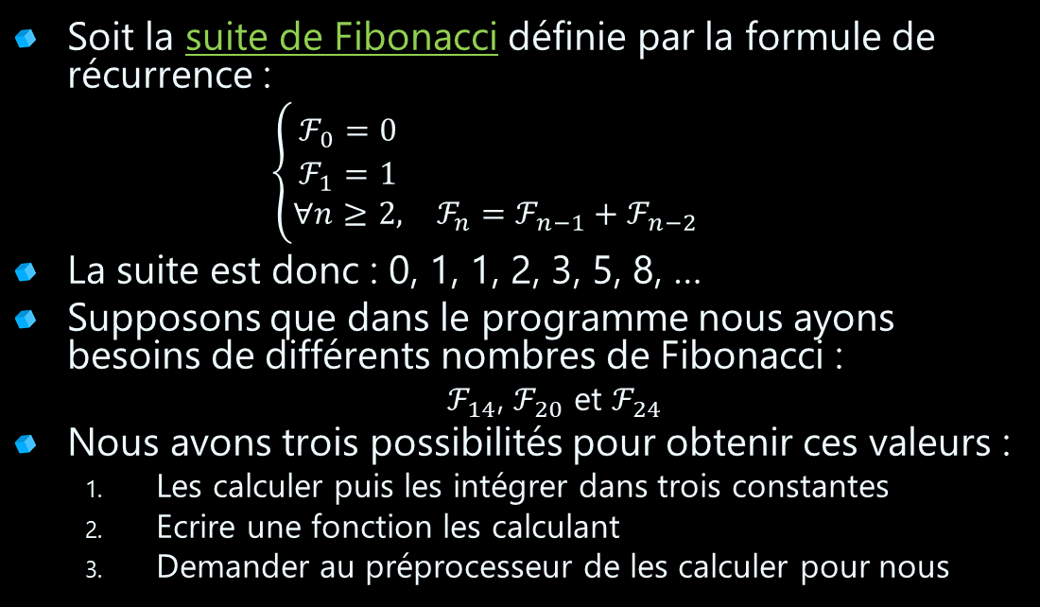
Exemple : calcul d’une constante
Introduction
Templates
Définition
Template sur une classe
Template sur une fonction
Exemples
Conclusion
Méta programmation
Définition
Exemple
1. Calcul manuel
2. Calcul par fonction
3. Calcul par préprocesseur
Conclusion
Soit la suite de Fibonacci définie par la formule de récurrence :
$$\left\{\begin{matrix}ℱ_{0}=0 & \\ ℱ_{1}=1 & \\ ∀n≥2, & ℱ_{n}=ℱ_{n−1}+ℱ_{n−2}\end{matrix}\right.$$
La suite est donc : 0, 1, 1, 2, 3, 5, 8, …
Supposons que dans le programme nous ayons besoins de différents nombres de Fibonacci :
$ℱ_{14}$, $ℱ_{20}$ et $ℱ_{24}$
Nous avons trois possibilités pour obtenir ces valeurs :
Les calculer puis les intégrer dans trois constantes
Ecrire une fonction les calculant
Demander au préprocesseur de les calculer pour nous

Slide 38
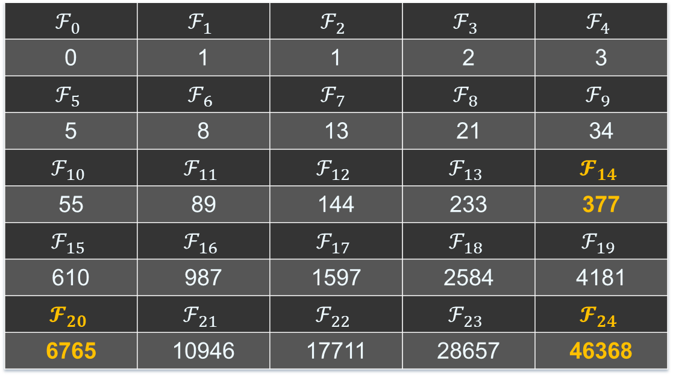
1. Les calculer puis les intégrer dans trois constantes
Introduction
Templates
Définition
Template sur une classe
Template sur une fonction
Exemples
Conclusion
Méta programmation
Définition
Exemple
1. Calcul manuel
2. Calcul par fonction
3. Calcul par préprocesseur
Conclusion
$$ℱ_{0}$$ | $$ℱ_{1}$$ | $$ℱ_{2}$$ | $$ℱ_{3}$$ | $$ℱ_{4}$$
0 | 1 | 1 | 2 | 3
$$ℱ_{5}$$ | $$ℱ_{6}$$ | $$ℱ_{7}$$ | $$ℱ_{8}$$ | $$ℱ_{9}$$
5 | 8 | 13 | 21 | 34
$$ℱ_{10}$$ | $$ℱ_{11}$$ | $$ℱ_{12}$$ | $$ℱ_{13}$$ | $$𝓕_{14}$$
55 | 89 | 144 | 233 | 377
$$ℱ_{15}$$ | $$ℱ_{16}$$ | $$ℱ_{17}$$ | $$ℱ_{18}$$ | $$ℱ_{19}$$
610 | 987 | 1597 | 2584 | 4181
$$𝓕_{20}$$ | $$ℱ_{21}$$ | $$ℱ_{22}$$ | $$ℱ_{23}$$ | $$𝓕_{24}$$
6765 | 10946 | 17711 | 28657 | 46368

Slide 39
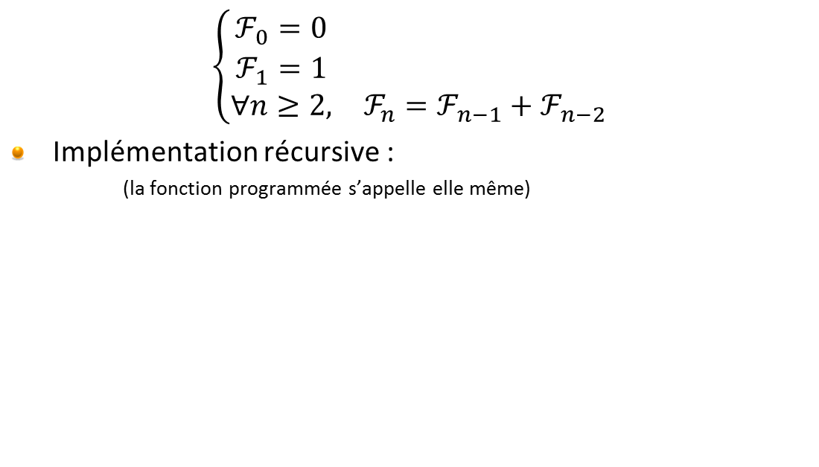
2. Ecrire une fonction les calculant
Introduction
Templates
Définition
Template sur une classe
Template sur une fonction
Exemples
Conclusion
Méta programmation
Définition
Exemple
1. Calcul manuel
2. Calcul par fonction
3. Calcul par préprocesseur
Conclusion
$$\left\{\begin{matrix}ℱ_{0}=0 & \\ ℱ_{1}=1 & \\ ∀n≥2, & ℱ_{n}=ℱ_{n−1}+ℱ_{n−2}\end{matrix}\right.$$
Implémentation récursive :
(la fonction programmée s’appelle elle même)
unsigned long long fibonacci_rec(unsigned int n)
{
if (n == 0)
return 0;
if (n <= 1)
return 1;
return fibonacci_rec(n - 1) + fibonacci_rec(n - 2);
}

Slide 40


2. Ecrire une fonction les calculant
Introduction
Templates
Définition
Template sur une classe
Template sur une fonction
Exemples
Conclusion
Méta programmation
Définition
Exemple
1. Calcul manuel
2. Calcul par fonction
3. Calcul par préprocesseur
Conclusion
unsigned long long fibonacci_rec(unsigned int n)
{
if (n == 0)
return 0;
if (n <= 1)
return 1;
return fibonacci_rec(n - 1) + fibonacci_rec(n - 2);
}
Trace des appels de fibonacci_rec(4) :
fibonacci_rec(4)
fibonacci_rec(3)
fibonacci_rec(2)
fibonacci_rec(1)
fibonacci_rec(0)
fibonacci_rec(1)
fibonacci_rec(2)
fibonacci_rec(1)
fibonacci_rec(0)
return 2+1 = 3
return 1+1 = 2
return 1+0 = 1
return 1
return 0
return 1
return 1+0 = 1
return 1
return 0
9 appels de fonctions !

Slide 41
2. Ecrire une fonction les calculant
Introduction
Templates
Définition
Template sur une classe
Template sur une fonction
Exemples
Conclusion
Méta programmation
Définition
Exemple
1. Calcul manuel
2. Calcul par fonction
3. Calcul par préprocesseur
Conclusion
Implémentation itérative : (plus d’appel récursif)
unsigned long long fibonacci_it(unsigned int n)
{
if (n == 0)
return 0;
if (n == 1)
return 1;
unsigned long long Fn_2 = 0, Fn_1 = 1, Fn;
for (unsigned int i = 2; i <= n; ++i)
{
//Calcul de Fn
Fn = Fn_2 + Fn_1;
//Calcul de Fn_1 et Fn_2 pour l'itération suivante
Fn_2 = Fn_1;
Fn_1 = Fn;
}
return Fn;
}

Slide 42
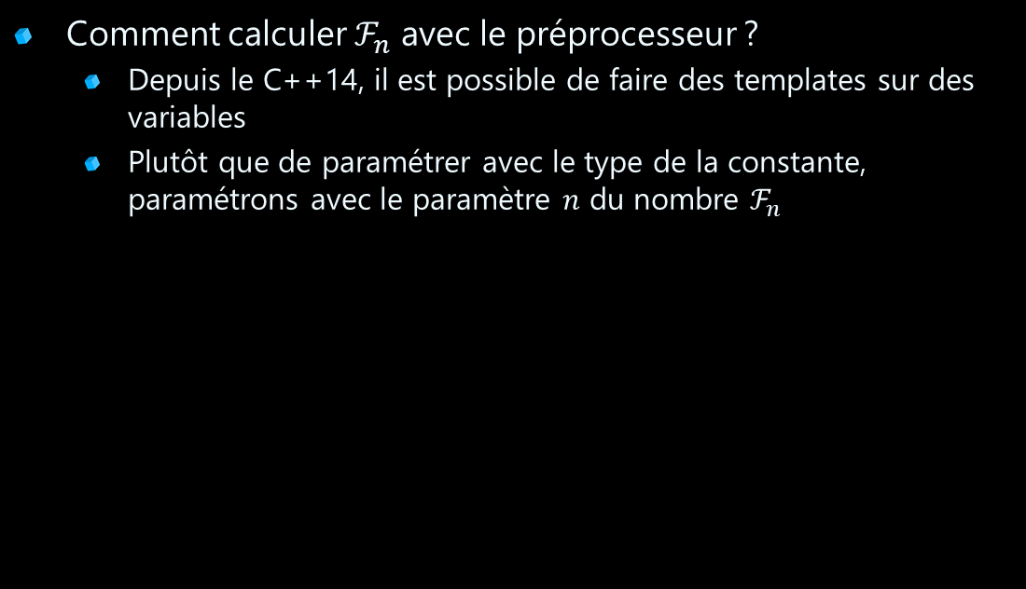
3. Demander au préprocesseur de les calculer pour nous
Introduction
Templates
Définition
Template sur une classe
Template sur une fonction
Exemples
Conclusion
Méta programmation
Définition
Exemple
1. Calcul manuel
2. Calcul par fonction
3. Calcul par préprocesseur
Conclusion
Comment calculer $ℱ_{n}$ avec le préprocesseur ?
Depuis le C++14, il est possible de faire des templates sur des variables
Plutôt que de paramétrer avec le type de la constante, paramétrons avec le paramètre $n$ du nombre $ℱ_{n}$
template<unsigned int n>
constexpr unsigned long long fibonacci = fibonacci<n - 1> + fibonacci<n - 2>;

Slide 43
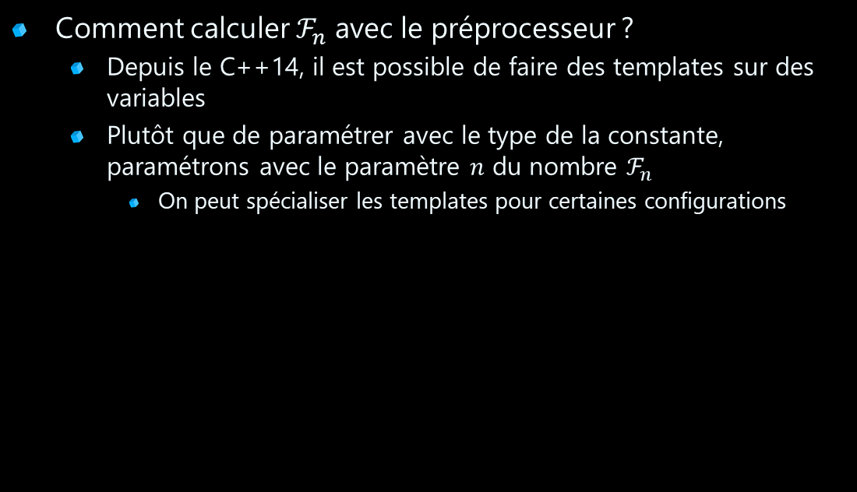
3. Demander au préprocesseur de les calculer pour nous
Introduction
Templates
Définition
Template sur une classe
Template sur une fonction
Exemples
Conclusion
Méta programmation
Définition
Exemple
1. Calcul manuel
2. Calcul par fonction
3. Calcul par préprocesseur
Conclusion
Comment calculer $ℱ_{n}$ avec le préprocesseur ?
Depuis le C++14, il est possible de faire des templates sur des variables
Plutôt que de paramétrer avec le type de la constante, paramétrons avec le paramètre $n$ du nombre $ℱ_{n}$
On peut spécialiser les templates pour certaines configurations
template<unsigned int n>
constexpr unsigned long long fibonacci = fibonacci<n - 1> + fibonacci<n - 2>;
template<> constexpr unsigned long long fibonacci<0> = 0;
template<>
constexpr unsigned long long fibonacci<1> = 1;

Slide 44
Comparaison
Introduction
Templates
Définition
Template sur une classe
Template sur une fonction
Exemples
Conclusion
Méta programmation
Définition
Exemple
1. Calcul manuel
2. Calcul par fonction
3. Calcul par préprocesseur
Conclusion
Comparons les trois méthodes
Conclusion :
La valeur calculée par le précompilateur est instantanée (il s’agit d’une constante)
La valeur calculée par la version itérative est bien plus rapide que la version récursive
En C++, toujours préférer les algorithmes itératifs
Go
⏹

Slide 45
Sondage 1/3
Qu’est-ce que la méta programmation ?
C’est utiliser le préprocesseur
C’est effectuer des calculs
C’est écrire un programme qui sera exécuté par le préprocesseur
C’est écrire un programme traitant des méta données
⏩

Slide 46
Sondage 2/3
Qu’est-ce qu’une fonction récursive ?
C’est une fonction qui implémente une récurrence
C’est une fonction qui récure
C’est une fonction qui s’appelle elle même
C’est une fonction récursive

Slide 47
Sondage 3/3
Comment peut-on implémenter une récurrence ?
En l’implémentant par une fonction récursive ; c’est facile mais c’est mal
En l’implémentant par une fonction récursive ; c’est dur mais c’est bien
En l’implémentant par une fonction itérative ; c’est facile mais c’est mal
En l’implémentant par une fonction itérative ; c’est dur mais c’est bien

